Slide 1
GPW Analizer
Tomasz Kopacki
Bartosz Kotrys
Maciej Skrzypiński
Paweł Szymankiewicz
SPRINT 1 RETROSPECTIVE

Slide 2
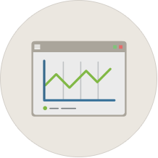


Ogólny opis produktu
GPW Analizer to aplikacja webowa pozwalająca inwestorom wykonywać długoterminowe prognozy akcji spółek giełdowych
System po sparametryzowaniu przez zalogowanego użytkownika zapytania, będzie odpowiadał ile inwestor może zarobić lub stracić
Prostota i intuicyjność serwisu dają możliwość do korzystania z niego przez szerokie grono odbiorców

Slide 3

Możliwości
Szybka analiza historycznych danych Giełdy Papierów Wartościowych
Klarowne przedstawienie wyników analiz
Okazja do przedyskutowania uzyskanych rezultatów z innymi inwestorami
Łatwy dostęp do wykonanych analiz i możliwość oceny ich jakości
Możliwość porównania wykonanych analiz między sobą

Slide 4

Technologie
Ruby on Rails
Java z pakietem Weka
HTML5
CSS3
Bootstrap
jQuery
Baza danych PostgreSQL

Slide 5





Wspierane platformy

Slide 6
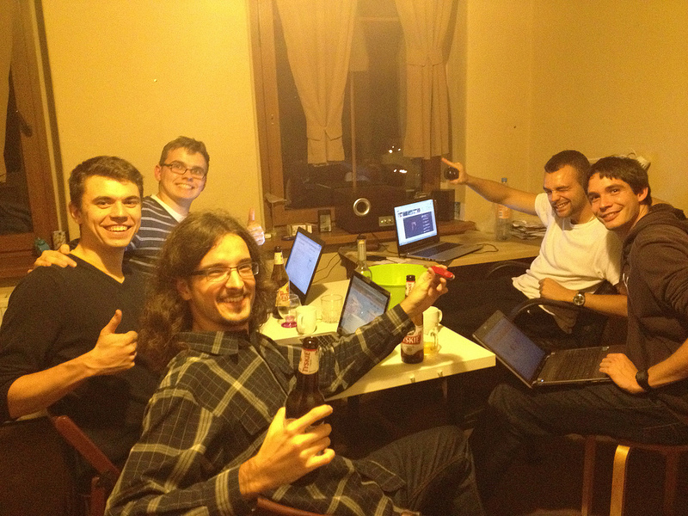
Rozwój aplikacji

